Slide 1
Trong một bữa tiệc Hóa học

Slide 2
Chào mọi người, hôm nay tôi muốn biết ai là họ hàng của tôi, các hợp chất hữu cơ
CARBON
ETHANOL

Slide 3
"Đúng rồi, tôi là đường đấy! Các món ăn ngọt không thể thiếu tôi đâu!"
"Này, bạn có chứa Carbon, Hydro và Oxy – bạn là hợp chất hữu cơ phải không?"
SACCHAROSE
CARBON

Slide 4
"Chính xác! Tôi là rượu đấy, có thể gặp tôi trong nước sát khuẩn và trong các bữa tiệc! Nhưng nhớ đừng lạm dụng nhé!"
"Bạn trông quen quen! Bạn có thuộc gia đình hữu cơ không?"
ethanol
CARBON

Slide 5
“Bạn cũng có cấu trúc từ Carbon và Hydro! Có phải bạn cũng là hợp chất hữu cơ không?"
"Đúng vậy! Tôi chính là thành phần chủ yếu của bình gas dùng trong nấu ăn đấy!"
CARBON

Slide 6
"Không đâu, chúng tôi là hợp chất vô cơ. Tôi được dùng để nướng bánh và có nhiều công dụng khác."
"Chờ đã, bạn cũng có Carbon, vậy bạn có thuộc hợp chất hữu cơ không?"
Banking soda
CARBON

Slide 7
"Hóa ra không phải cứ có Carbon là thành hợp chất hữu cơ. Đúng là mỗi hợp chất đều có vai trò riêng, bất kể là hữu cơ hay vô cơ. Hôm nay tôi đã học được rất nhiều điều thú vị!"
Đúng rồi
Đúng rồi
Đúng rồi
Đúng rồi
CARBON

Slide 8
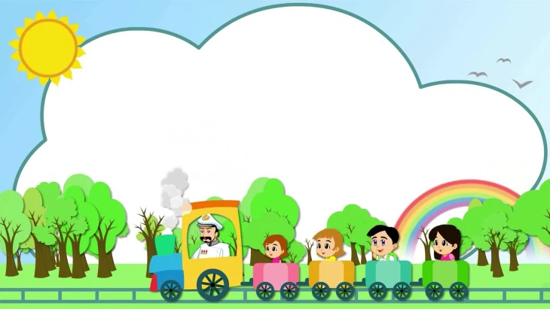
CHƯƠNG VII: GIỚI THIỆU VỀ CHẤT HỮU CƠ HYDROCARBON VÀ NGUỒN NHIÊN LIỆU
BÀI 22:
GIỚI THIỆU VỀ HỢP CHẤT HỮU CƠ
A
A_{x}
A_{x}B_{y}
A_{x}B_{y}C_{z}

Slide 9
Dựa vào nội dung truyện tranh vừa xem, em hãy cho biết:
Những hợp chất hữu cơ trong truyện là gì?
Những hợp chất đó có đặc điểm như thế nào?
Rút ra định nghĩa về hợp chất hữu cơ, hóa học hữu cơ?

Slide 10
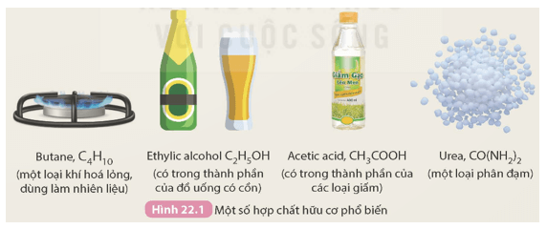

Slide 11
Có các chất sau: saccharose (C₁₂H₂₂O₁₁), propan (C₃H₈), banking soda (NaHCO₃), carbon monoxide (CO), chloroform (CHCl₃), calcium carbonate (CaCO₃). Những chất nào là hợp chất hữu cơ?
Hợp chất hữu cơ:
Saccharose (C₁₂H₂₂O₁₁), propan (C₃H₈), chloroform (CHCl₃).

Slide 12
Cho 2 nhóm chất sau:
Nhóm 1: butane (C₄H₁₀), propane (C₃H₈), methane (CH₄)
Nhóm 2: saccharose (C₁₂H₂₂O₁₁), chloroform (CHCl₃), ethanol (C₂H₆O)
Hãy nhận xét sự khác biệt về thành phần nguyên tố ở 2 nhóm chất trên?
Ở nhóm 1: chỉ có 2 nguyên tố C và H. Còn nhóm 2: có nguyên tố C, H, O, Cl
Hidrocarbon
Dẫn xuất của hidrocarbon
Vd: C₄H₁₀, C₃H₈, C₂H₄, C₃H₆, …
Vd: C₄H₁₀O, C₃H₇Cl, C₂H₅OH, …

Slide 13
“Ai nhanh hơn?”

Slide 14
Cho các chất sau, hãy cho biết chất nào là hydrocarbon, chất nào là dẫn xuất của hydrocarbon, chất nào là chất vô cơ?
CH₃Cl, CH₄, C₂H₅OH, NaHCO₃, CO₂, C₄H₆, CH₃COOH, CH₅N, CHCl₃, C₃H₄, CaCO₃, C₃H₇O₂N.

Slide 15
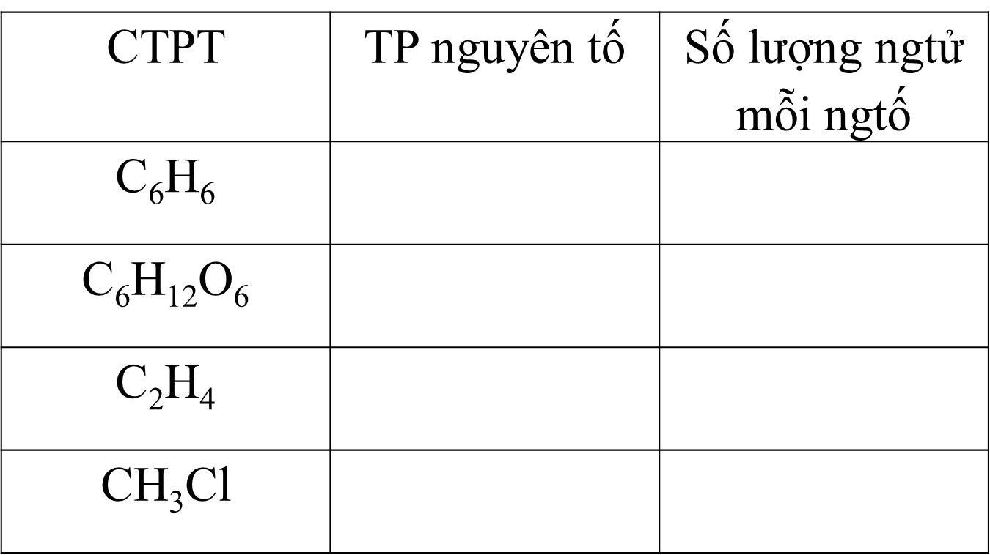
PHIẾU HỌC TẬP 2 a) Hoàn thành thông tin trong bảng sau: b) Điền từ thích hợp vào chỗ có dấu “…” để hoàn thành nhận xét sau: Công thức phân tử cho biết ……… nguyên tố và ……. nguyên tử của mỗi nguyên tố trong phân tử

Slide 16
PHIẾU HỌC TẬP 2 a) Hoàn thành thông tin trong bảng sau: b) Điền từ thích hợp vào chỗ có dấu “…” để hoàn thành nhận xét sau: Công thức phân tử cho biết ………….. nguyên tố và ……… nguyên tử của mỗi nguyên tố trong phân tử
C, H
6C, 6H
C, H, O
6C, 12H, 6O
C, H
2C, 4H
C, H, Cl
C, 3H, 1Cl
thành phần
số lượng

Slide 17
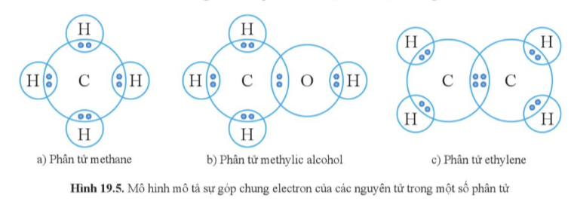
Trong phân tử CH₄, C sử dụng 4 electron lớp ngoài để tạo ra các cặp electron dùng chung với nguyên tử H => C có hóa trị IV trong phân tử CH₄
Trong phân tử methane và methylic alcohol, liên kết giữa các nguyên tử là liên kết cộng hóa trị do các nguyên tử sử dụng các cặp electron dùng chung để tạo liên kết
Trong phân tử CH₃OH, C sử dụng 4 electron lớp ngoài để tạo ra các cặp electron dùng chung với nguyên tử H và O => C có hóa trị IV trong phân tử CH₃OH

Slide 20
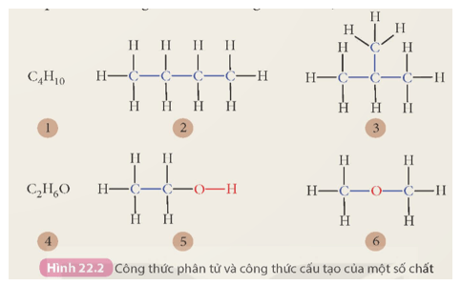
Hãy viết các công thức cấu tạo đầy đủ ở hình dưới dạng thu gọn.
ĐÁP ÁN:
(2) CH₃ – CH₂ – CH₂ – CH₃
(3) CH – (CH­₃)₃
(5) CH₃ – CH₂ – OH
(6) CH₃ – O – CH₃

Slide 21
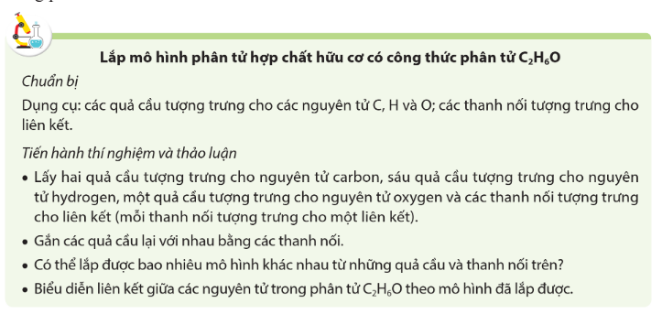

Slide 22
Mạch thẳng
Mạch nhánh
Mạch vòng

Slide 23
LUYỆN TẬP:
Câu 1. Loại chất nào dưới đây là đối tượng nghiên cứu của ngành hoá học hữu cơ?
A. Kim loại và phi kim. B. Hydrocarbon và dẫn xuất hydrocarbon.
C. Oxide và hydroxide D. Oxygen, hydrogen và nước.
Câu 2. Công thức phân tử cho biết thông tin gì về phân tử hợp chất hữu cơ?
A. Thành phần nguyên tố và số lượng nguyên tử mỗi nguyên tố.
B. Trật tự liên kết và cách thức liên kết giữa các nguyên tử.
C. Thành phần nguyên tố cấu thành phân tử hợp chất hữu cơ.
D. Tỉ lệ nguyên đơn giản về số nguyên tử của các nguyên tố.

Slide 24
Câu 3. Trong các nhận xét sau, nhận xét nào đúng, nhận xét nào sai?
a) Chất hữu cơ bắt buộc chứa nguyên tố cacbon, trong khi chất vô cơ thì không.
b)Tương tự hydrocarbon, dẫn xuất của hydrocarbon cũng chứa carbon và hydrogen.
S
S

Slide 25
VẬN DỤNG
Câu 1. Cho ví dụ về một hydrocarbon và mô tả ý nghĩa của chất này trong đời sống hàng ngày.
Câu 2. Cho ví dụ về một dẫn xuất hydrocarbon và ứng dụng của chất này trong cuộc sống hàng ngày.

